Slide 1



DNA编码综述
计算机技术 康俊
Key Laboratory of Advanced Design and Intelligent
Computing (Dalian University), Ministry of Education
ADIC

Slide 2

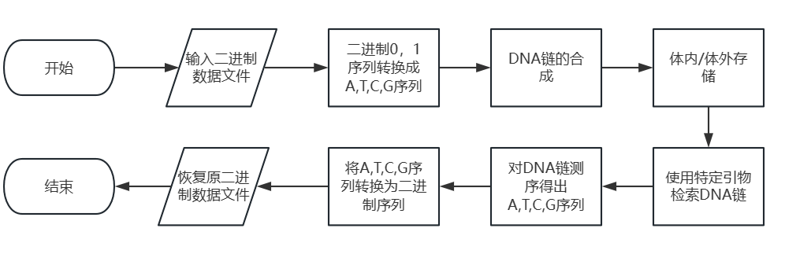

https://www.ypppt.com/
DNA 存储流程

Slide 3
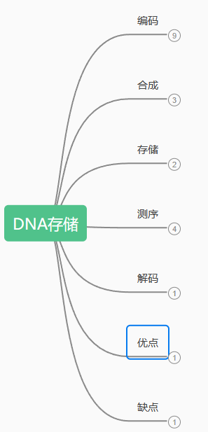
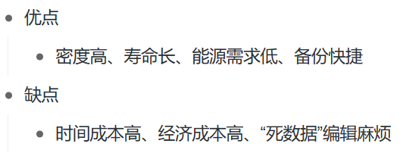
https://www.ypppt.com/
DNA 存储框架 及优缺点

Slide 4
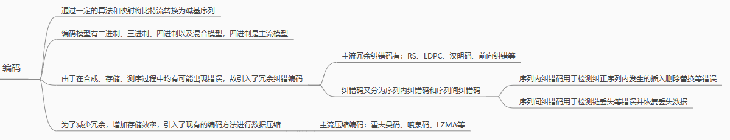
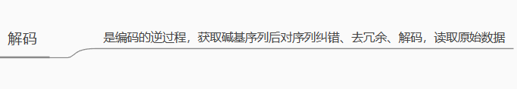
https://www.ypppt.com/
DNA 编解码

Slide 5
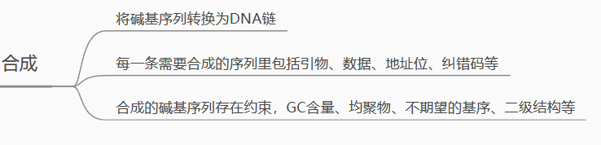
https://www.ypppt.com/
DNA 合成
序列结构

Slide 6
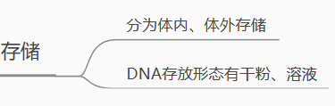
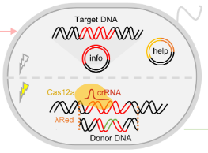
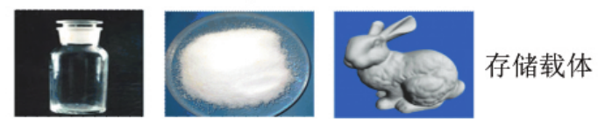
https://www.ypppt.com/
DNA 存储
体内
体外

Slide 7
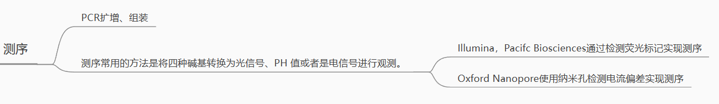
https://www.ypppt.com/
DNA 测序

Slide 8
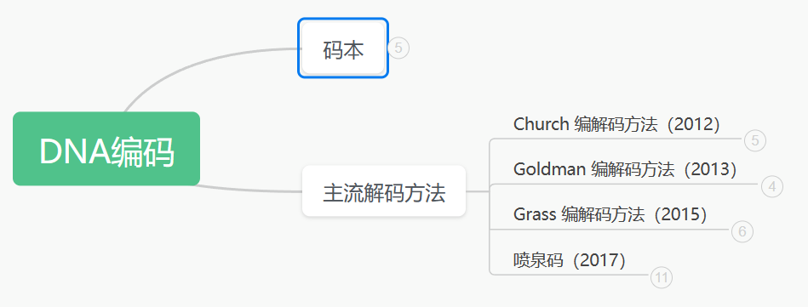
https://www.ypppt.com/

Slide 9
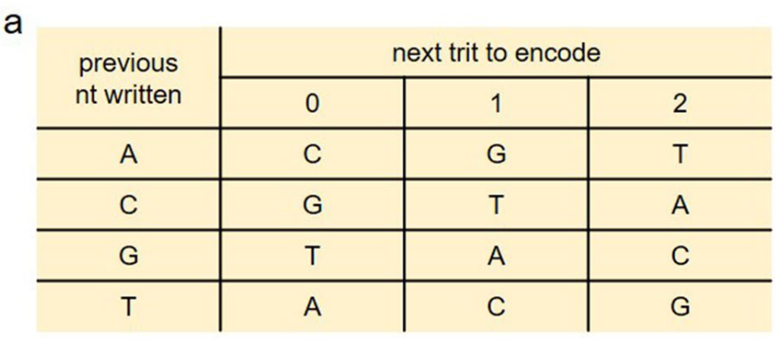
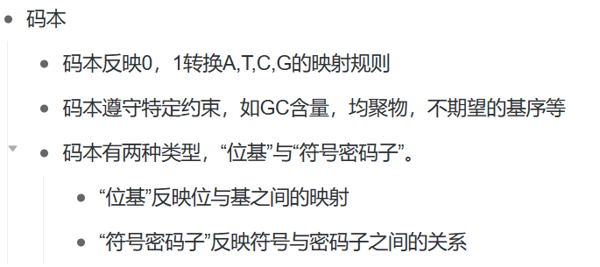
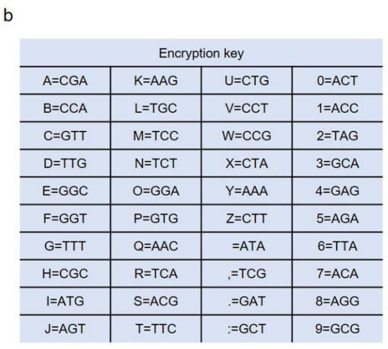
https://www.ypppt.com/
DNA映射规则/码本
图a为位基码本示例，图b为符号密码子码本示例

Slide 10
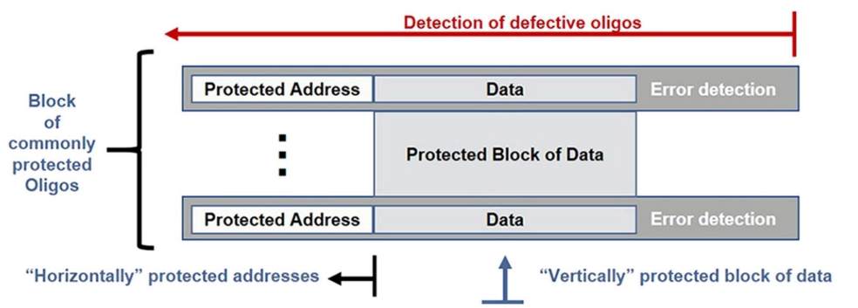
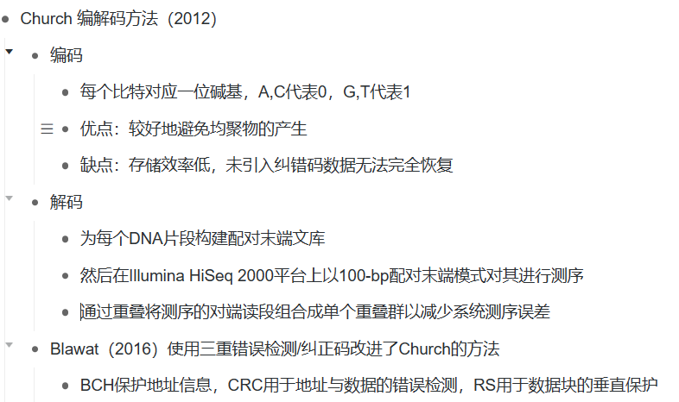
https://www.ypppt.com/
Blawat’s 编解码过程

Slide 11
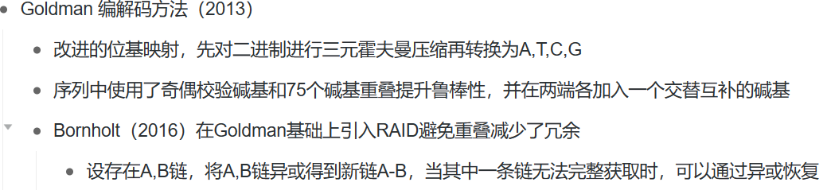
https://www.ypppt.com/

Slide 12
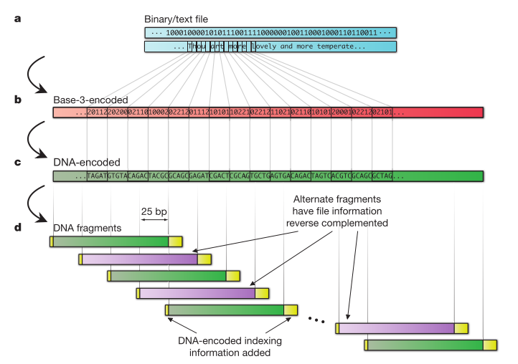
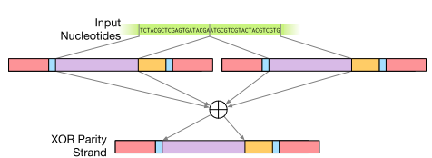
https://www.ypppt.com/
Bornhult异或改进
Goldman编码过程

Slide 13
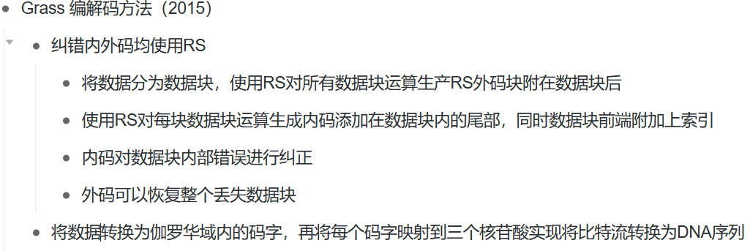
https://www.ypppt.com/

Slide 14

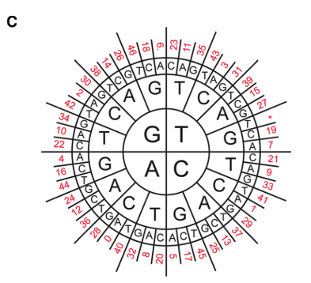
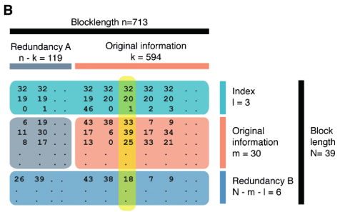
https://www.ypppt.com/
图A为数据码字示例
图B为RS内外码编码步骤
图C为码字映射相应核苷酸的码本
图B中冗余A为外码，冗余B为内码

Slide 15
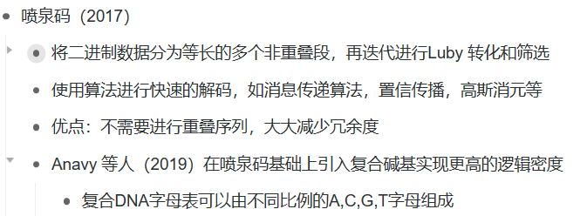
https://www.ypppt.com/

Slide 16
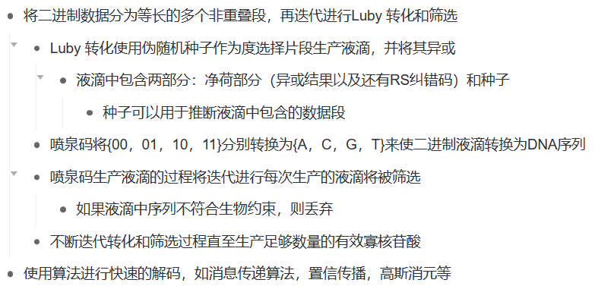
https://www.ypppt.com/
喷泉码编码过程

Slide 17
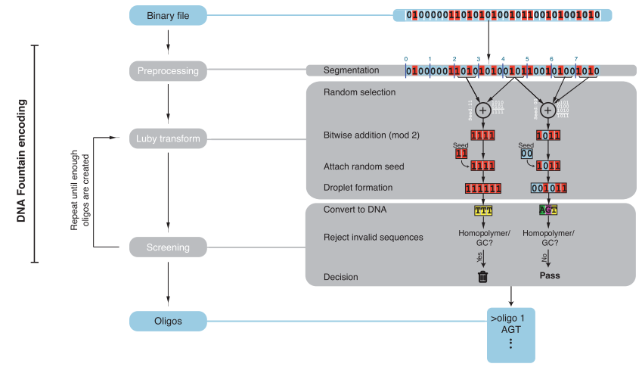
https://www.ypppt.com/

Slide 18
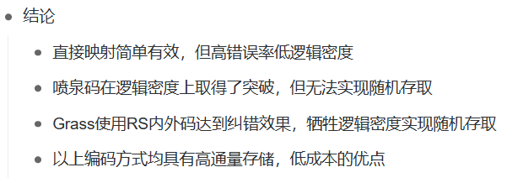
https://www.ypppt.com/

Slide 19
https://www.ypppt.com/

